Slide 1

NHIỆT LIỆT CHÀO MỪNG QUÝ THẦY CÔ
CÙNG CÁC EM HỌC SINH ĐẾN VỚI TIẾT HỌC HÔM NAY
Giáo viên dạy: Lê Văn Viến

Slide 2


Trò chơi:
BỨC TRANH
BÍ MẬT

Slide 3
Cách chơi:
Mỗi đội lần lượt chọn 1 mảnh ghép bất kì, mỗi mảnh ghép tương ứng với 1 câu hỏi ôn tập bài cũ. Sau khi học sinh trả lời câu hỏi, mảnh ghép sẽ mở ra để lộ một phần của bức tranh bí mật.

Slide 4
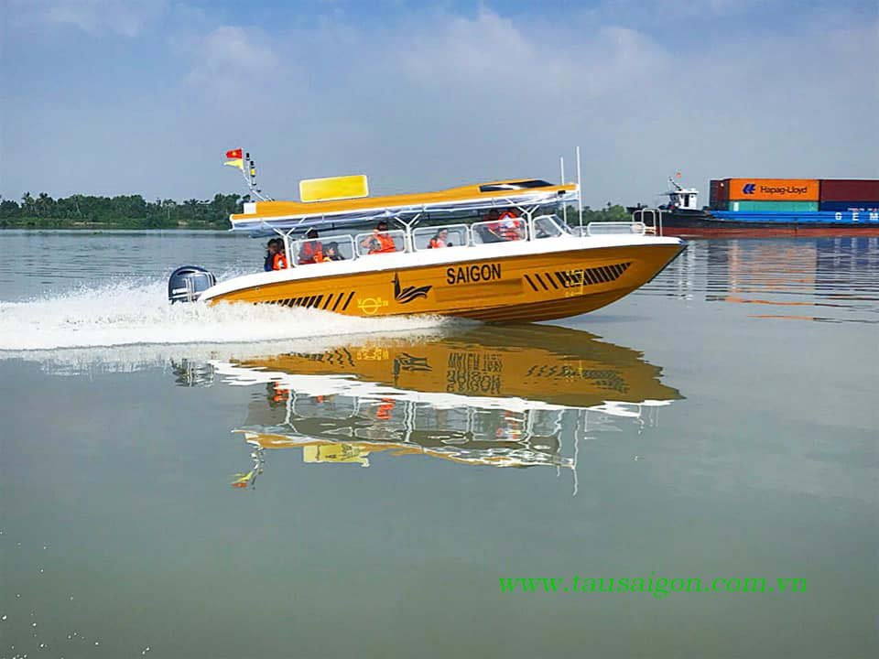
1
2
3
4

Slide 5
Câu1
_{Tốc độ là đại lượng cho biết}
A. mức độ nhanh hay chậm của chuyển động.
B. quỹ đạo chuyển động của vật.
_{C. hướng chuyển động của vật.}
D. nguyên nhân vật chuyển động.
Trở lại

Slide 6
Câu 2
Tốc độ của vật là
A. quãng đường vật đi được trong 1 s.
B. thời gian vật đi hết quãng đường 1 m.
C. quãng đường vật đi được.
D. thời gian vật đi hết quãng đường.
Trở lại

Slide 7
Câu 3
Trong các đơn vị sau đây, đơn vị nào là đơn vị tốc độ?
A. km.h.
B. m.s.
C. km/h.
D. s/m.
Trở lại

Slide 8
Câu 4
Điền số vào chỗ trống sao cho phù hợp:
Đổi: 10 m/s = …. km/h
A. 10 km/h.
B. 36 km/h.
C. 45 km/h.
D. 20 km/h.
Trở lại

Slide 9


Để mô tả chuyển động của một vật, như chiếc thuyền ở hình trên, người ta có thể sử dụng những cách nào?

Slide 10

Trả lời
Để mô tả chuyển động của một vật, như chiếc ca nô ở hình bên, người ta có tính quãng đường đã đi,vẽ hình đánh dấu hoặc gắn thiết bị định vị GPS, …
Bảng số liệu và đồ thị

Slide 11
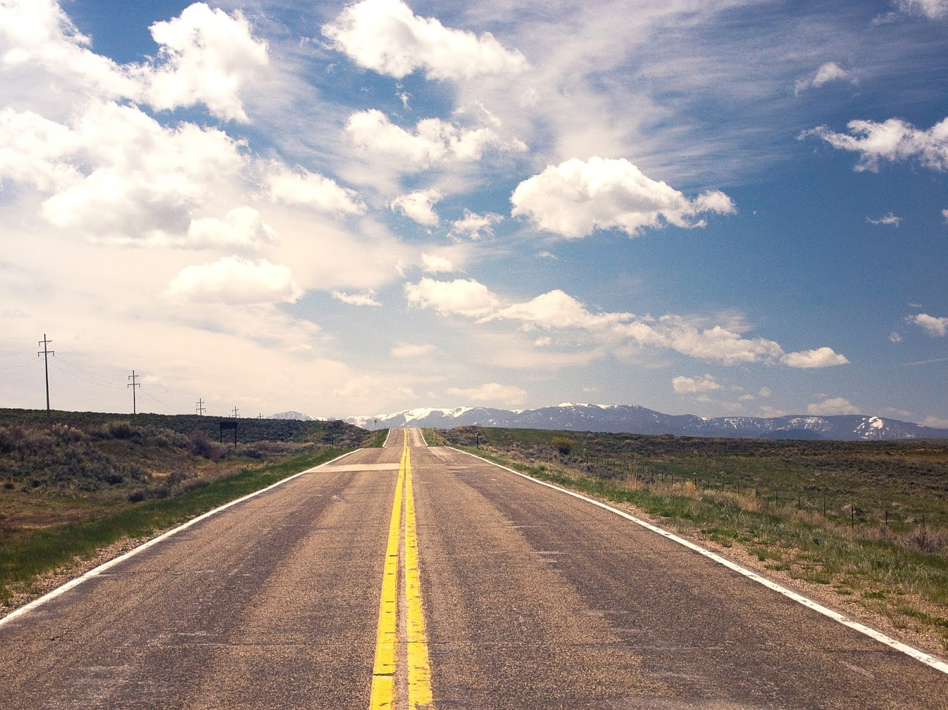
BÀI 9
ĐỒ THỊ QUÃNG ĐƯỜNG – THỜI GIAN

Slide 12
Mục tiêu của bài:
- Vẽ được đồ thị quãng đường - thời gian cho chuyển động thẳng
- Từ đồ thị quãng đường- thời gian cho trước, tìm được quãng đường vật đi (hoặc tốc độ, hay thời gian chuyển động của vật).

Slide 13

01
ĐỒ THỊ QUÃNG ĐƯỜNG – THỜI GIAN

Slide 14

VẼ ĐỒ THỊ QUÃNG ĐƯỜNG – THỜI GIAN
1
Lập bảng ghi số liệu về thời gian và quãng đường
Cách
Ví dụ: Để mô tả hành trình của một ca nô, người ta dùng bảng ghi số liệu như sau:
Bảng 9.1: Bảng số liệu về thời gian và quãng đường của ca nô
Thời điểm (h) | 6h00 | 6h30 | 7h00 | 7h30 | 8h00
Thời gian chuyển động t (h) | 0 | 0,5 | 1,0 | 1,5 | 2,0
Quãng đường s (km) | 0 | 15 | 30 | 45 | 60
Căn cứ vào các thông tin trong bảng 9.1, chúng ta có thể biết:
Giờ xuất phát của ca nô là lúc 6h sáng.
Mỗi giờ ca nô chuyển động được quãng đường là 30km.

Slide 15

?
Hãy dựa vào bảng 9.1, trả lời các câu hỏi sau:
1. Xác định thời gian để ca nô đi được quãng đường 60 km.
2. Tính tốc độ của ca nô trên quãng đường 60 km.
3. Dự đoán vào lúc 9h00 ca nô sẽ đi đến vị trí cách bến bao nhiêu km. Cho biết tốc độ của ca nô không đổi.
Thời điểm | 6h00 | 6h30 | 7h00 | 7h30 | 8h00
Thời gian t (h) | 0 | 0,5 | 1,0 | 1,5 | 2,0
Quãng đường s (km) | 0 | 15 | 30 | 45 | 60
Trả lời
1. Thời gian để ca nô đi được quãng đường 60 km là:
8h – 6h = 2h

Slide 16
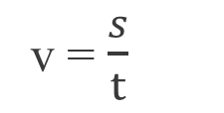

?
Hãy dựa vào bảng 9.1, trả lời các câu hỏi sau:
1. Xác định thời gian để ca nô đi được quãng đường 60 km.
2. Tính tốc độ của ca nô trên quãng đường 60 km.
3. Dự đoán vào lúc 9h00 ca nô sẽ đi đến vị trí cách bến bao nhiêu km. Cho biết tốc độ của ca nô không đổi.
Thời điểm | 6h00 | 6h30 | 7h00 | 7h30 | 8h00
Thời gian t (h) | 0 | 0,5 | 1,0 | 1,5 | 2,0
Quãng đường s (km) | 0 | 15 | 30 | 45 | 60
Trả lời
2. Tốc độ của ca nô:
v = $\frac{s}{t}$
= $\frac{60}{2}$
= 30 (km/h)

Slide 17
?
Hãy dựa vào bảng 9.1, trả lời các câu hỏi sau:
1. Xác định thời gian để ca nô đi được quãng đường 60 km.
2. Tính tốc độ của ca nô trên quãng đường 60 km.
3. Dự đoán vào lúc 9h00 ca nô sẽ đi đến vị trí cách bến bao nhiêu km. Cho biết tốc độ của ca nô không đổi.
Thời điểm | 6h00 | 6h30 | 7h00 | 7h30 | 8h00
Thời gian t (h) | 0 | 0,5 | 1,0 | 1,5 | 2,0
Quãng đường s (km) | 0 | 15 | 30 | 45 | 60
9h00
3,0
90
10h30
4,5
135
Trả lời
3. Dự đoán: Từ 8h đến 9h (t = 1h) ca nô đi thêm quãng đường là:
s = 30 km
Vậy ca nô đi được đoạn đường tổng cộng là
60 + 30 = 90 (km), tức là cách bến 90 km.

Slide 18
VẼ ĐỒ THỊ QUÃNG ĐƯỜNG – THỜI GIAN
Cách 2. Vẽ đồ thị quãng đường-thời gian
Bảng 9.1 → vẽ đồ thị để mô tả mối quan hệ giữa quãng đường và thời gian.
Thời gian t (h) | 0 | 0,5 | 1,0 | 1,5 | 2,0
Quãng đường s (km) | 0 | 15 | 30 | 45 | 60
Bảng 9.1: Bảng ghi quãng đường đi được theo thời gian

Slide 19
Cách 2. Vẽ đồ thị quãng đường-thời gian
Thời gian t (h) | 0 | 0,5 | 1,0 | 1,5 | 2,0
Quãng đường s (km) | 0 | 15 | 30 | 45 | 60
1
Vẽ hai đoạn thẳng Os và Ot vuông góc với nhau, gọi là hai trục tọa độ.
s (km)
Trục nằm ngang (trục hoành) Ot biểu diễn thời gian theo một tỉ lệ thích hợp
60
45
30
Trục thẳng đứng (trục tung) Os biểu diễn độ dài quãng đường theo một tỉ lệ thích hợp
15
O
0,5
1
1,5
2
t (h)

Slide 20

Thời gian t (h) | 0 | 0,5 | 1,0 | 1,5 | 2,0
Quãng đường s (km) | 0 | 15 | 30 | 45 | 60
2
Xác định các điểm biểu diễn s và t tương ứng trong bảng 9.1.
Điểm gốc O là điểm khởi hành, khi đó s = 0, t = 0
s (km)
D
60
C
Lần lượt xác định các điểm còn lại:
45
Điểm A (t = 0,5 h; s = 15 km)
B
30
Điểm B (t = 1h; s = 30 km)
A
15
Điểm C (t = 1,5h; s = 45 km)
O
Điểm D (t = 2h; s = 60km)
0,5
1
1,5
2
t (h)

Slide 21
3
Đường nối các điểm đã vẽ như hình bên gọi là đồ thị quãng đường – thời gian trong 2h đầu.
s (km)
D
Nhận xét:
Đường nối 5 điểm O, A, B, C, D là đường thẳng nằm nghiêng.
60
C
45
B
30
A
15
O
1
1,5
2
t (h)
Hình 9.2: Đồ thị quãng đường – thời gian của ca nô
Đồ thị quãng đường – thời gian mô tả chuyển động của vật trực quan hơn so với bảng ghi số liệu về quãng đường đi được theo thời gian

Slide 22
Dựa vào bảng ghi số liệu dưới đây về quãng đường và thời gian của một người đi bộ, em hãy vẽ đồ thị quãng đường – thời gian của người này
LUYỆN TẬP
Bảng ghi số liệu quãng đường s và thời gian t của người đi bộ
t (h) | 0 | 0,5 | 1 | 1,5 | 2
s (km) | 0 | 2,5 | 5 | 7,5 | 10

Slide 23
Xác định các điểm có giá trị s và t tương ứng trong bảng:
t (h) | 0 | 0,5 | 1 | 1,5 | 2
s (km) | 0 | 2,5 | 5 | 7,5 | 10
Điểm gốc O (biểu diễn nơi xuất phát của người đi bộ) có s = 0, t = 0
Lần lượt xác định các điểm còn lại: Điểm X (t = 0,5h; s = 2,5km), điểm Y (t = 1h; s = 5km), điểm Z (t = 1,5h; s = 7,5km), điểm T (t = 2h; s = 10km),
s (km)
T
LUYỆN TẬP
10
Z
7,5
Nối các điểm đã vẽ sẽ được đồ thị quãng đường – thời gian của người đi bộ.
Y
5
X
2,5
O
0,5
1
1,5
2
t (h)

Slide 24
Trong trường hợp nào thì đồ thị quãng đường đường – thời gian có dạng là một đường thẳng nằm ngang?
Vẽ một đường thẳng nằm ngang và xét vị trí của vật tại các thời điểm khác nhau.
Tại các thời điểm khác nhau, vị trí của vật không đổi.
=> Vật đứng yên, không chuyển động thì đồ thị là đường thẳng nằm ngang.
s (km)
60
45
30
15
O
0.5
1
1,5
2
t (h)

Slide 25
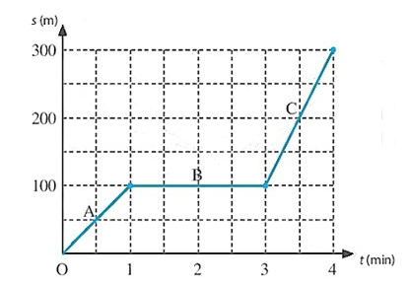
Quan sát đồ thị quãng đường – thời gian của một ô tô trên đường phố vào giờ cao điểm trong hành trình dài 4 phút
Các giai đoạn | Mô tả chuyển động
A (từ 0 – 1min)
B (từ 1 – 3min)
C (từ 3 – 4min)
Ô tô chuyển động
Ô tô dừng lại
Ô tô chuyển động

Slide 26

Đồ thị quãng đường – thời gian mô tả liên hệ giữa quãng đường đi được của vật và thời gian

Slide 27

TRÒ CHƠI
CỦNG CỐ

Slide 28





VÒNG QUAY
MAY MẮN
30
20
1
2
40
10
50
80
3
4
60
70
QUAY

Slide 29
VÒNG QUAY MAY MẮN
Câu 1:
Đồ thị quãng đường – thời gian mô tả
A. Liên hệ giữa quãng đường đi được của vật và thời gian.
B. Liên hệ giữa vận tốc của vật trên quãng đường và thời gian.
C. Liên hệ giữa hướng chuyển động của vật và thời gian.
D. Liên hệ giữa vận tốc của vật và hướng chuyển động của vật.
QUAY VỀ

Slide 30
VÒNG QUAY MAY MẮN
Câu 2:
Trong đồ thị sOt, khi đồ thị là đường thẳng song song với trục thời gian, vật chuyển động như thế nào?
Vật chuyển động thẳng đều
Vật không chuyển động
C. Vật chuyển động chậm dần
D. Vật chuyển động nhanh dần
QUAY VỀ

Slide 31
VÒNG QUAY MAY MẮN
Câu 3:
Đơn vị của vận tốc phụ thuộc vào
A. Đơn vị chiều dài
B. Đơn vị chiều dài và thời gian
C. Đơn vị thời gian
D. Yếu tố khác
QUAY VỀ

Slide 32
VÒNG QUAY MAY MẮN
Câu 4:
Đồ thị quãng đường-thời gian của vật chuyển động thẳng với tốc độ không đổi có dạng là?
A. đường gấp khúc.
B. đường cong.
C. đường thẳng nằm nghiêng góc với trục thời gian.
D. đường song song
QUAY VỀ

Slide 33





















Vận dụng

Slide 34


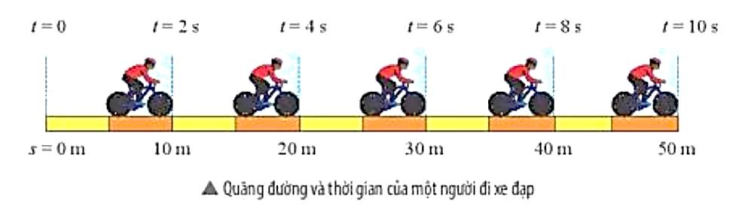
Từ thông tin về quãng đường và thời gian của một người đi xe đạp trong hình:
Quãng đường và thời gian của một người đi xe đạp
a/ Lập bảng ghi các giá trị quãng đường s và thời gian t tương ứng của người này.
b/ Vẽ đồ thị quãng đường – thời gian của người đi xe đạp nói trên.

Slide 35

NHIỆM VỤ VỀ NHÀ
- Hoàn thành các bài tập SGK, SBT
- Đọc trước phần 2. Vận dụng đồ thị quãng đường- thời gian.

Slide 37
Cảm ơn thầy (cô) và các em
đã chú ý lắng nghe
THANK YOU

